Slide 1
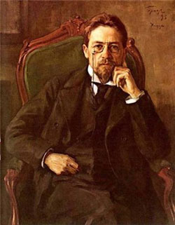
Вежливый доктор в старинном пенсне и бородкой,
Вежливый доктор с улыбкой застенчиво – кроткой.

Slide 2
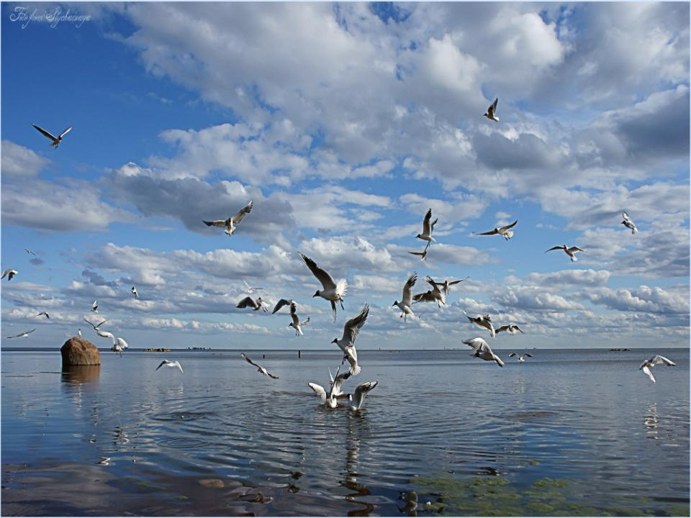



Годы куда – то уносятся , чайки летят.

Slide 3
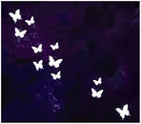
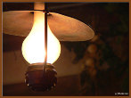
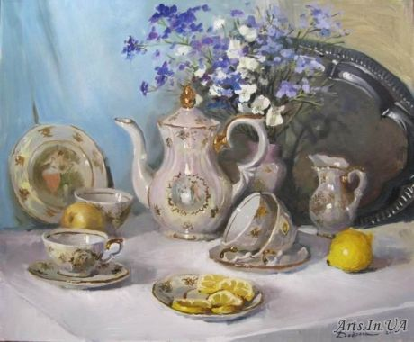
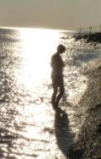
Грустная желтая лампа в окне мезонина.
Чай на веранде, вечерних теней мешанина
Белые бабочки вьются над желтым огнём

Slide 4
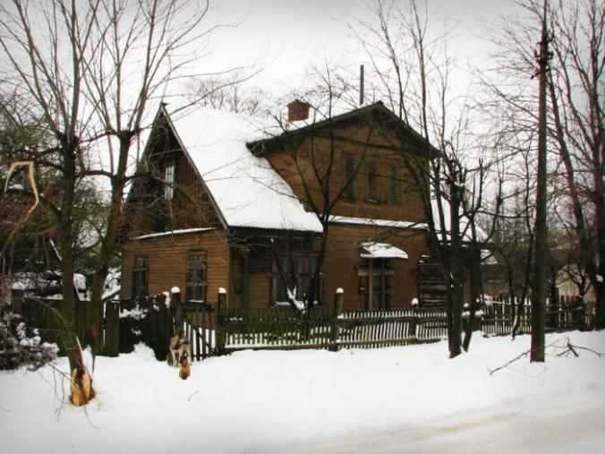
Дом заколочен, и все позабыли о нем…

Slide 5
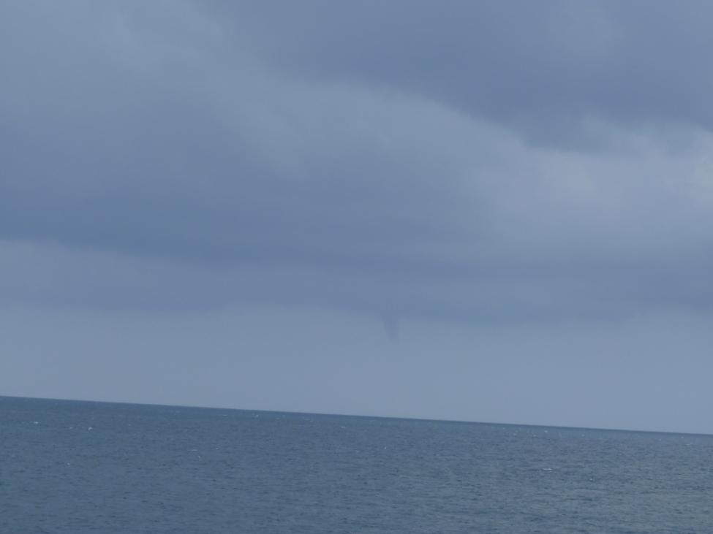
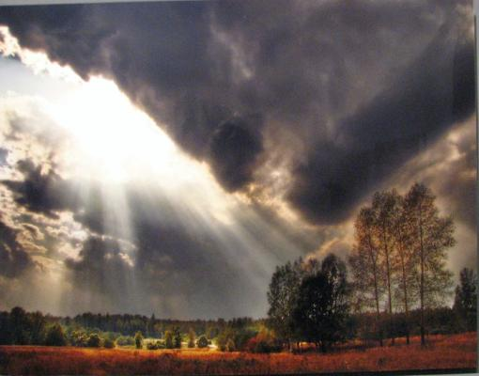
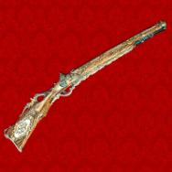
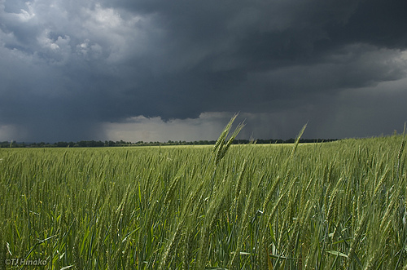
Пахнет грозою, в погоде видна перемена.
Это ружье ёще выстрелит –
О, непременно!

Slide 6
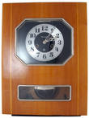
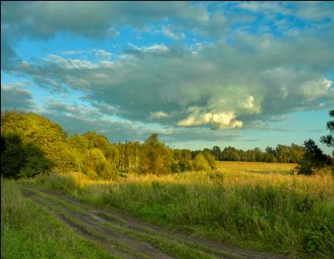

…покинутый дом оживёт
Маятник медный качнётся, струна запоёт…

Slide 7
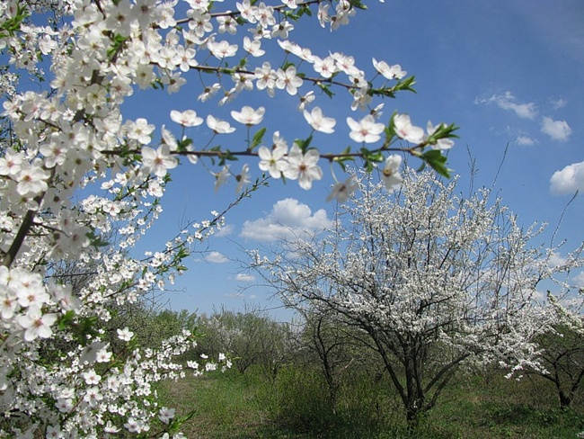
Дышит в саду запустелом ночная прохлада.

Slide 8
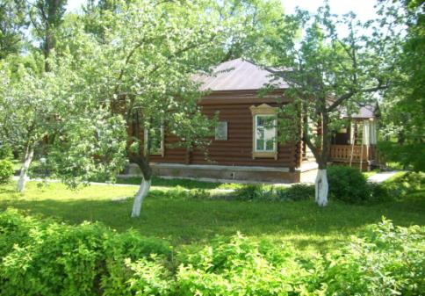
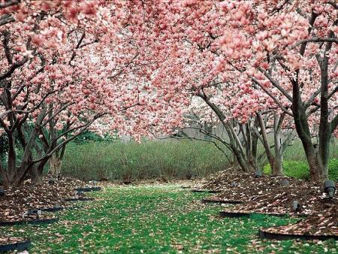
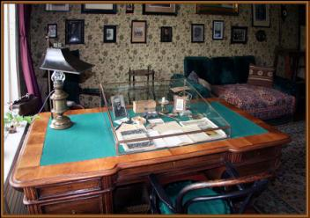
Нет ни гостей ,ни хозяев, покинутый дом…
Мы уже были, но мы ёще будем потом.

